Slide 1
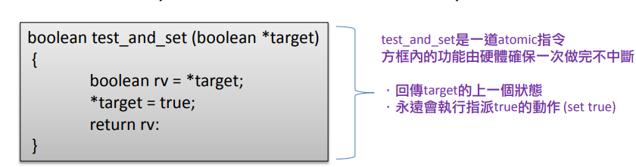
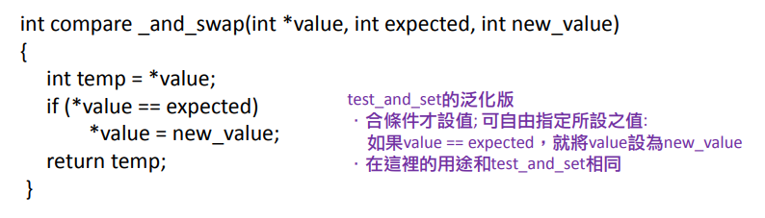
HW support

Slide 2
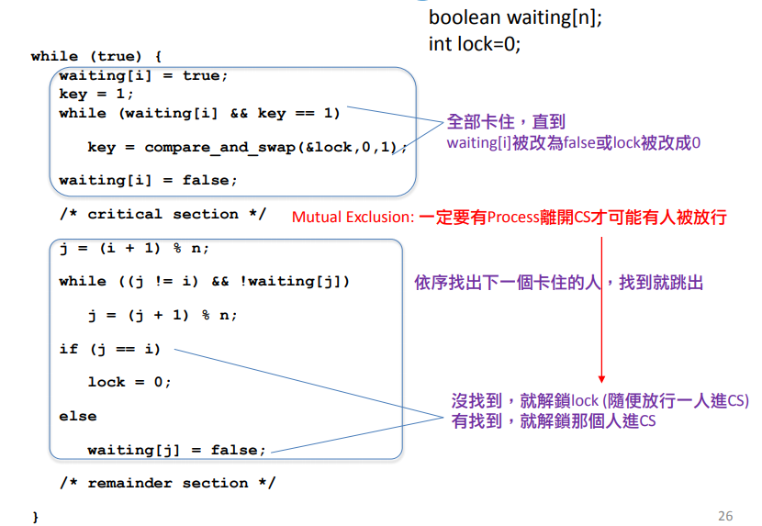
bounded waiting with compare&swap

Slide 3
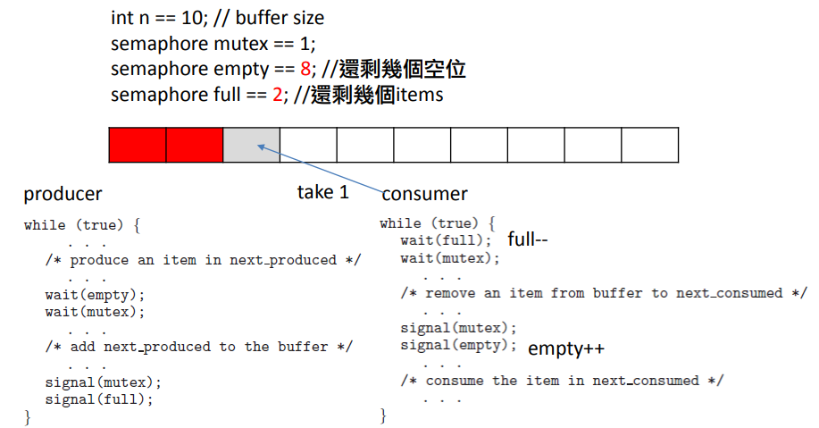
semaphore 例子: bounded buffer

Slide 4
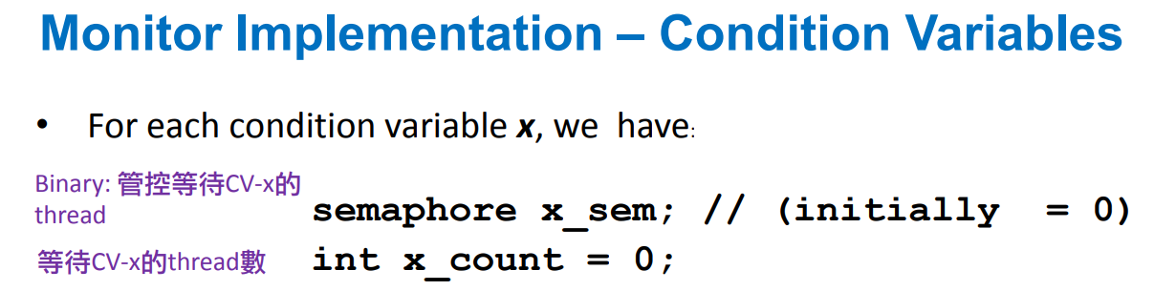
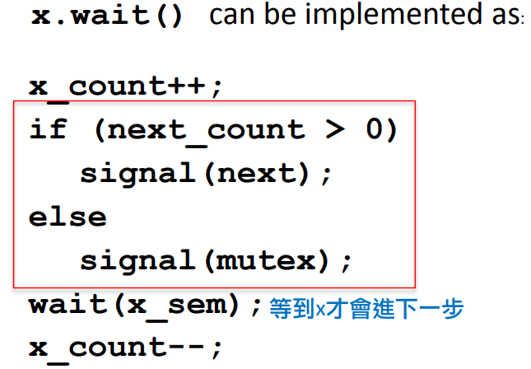
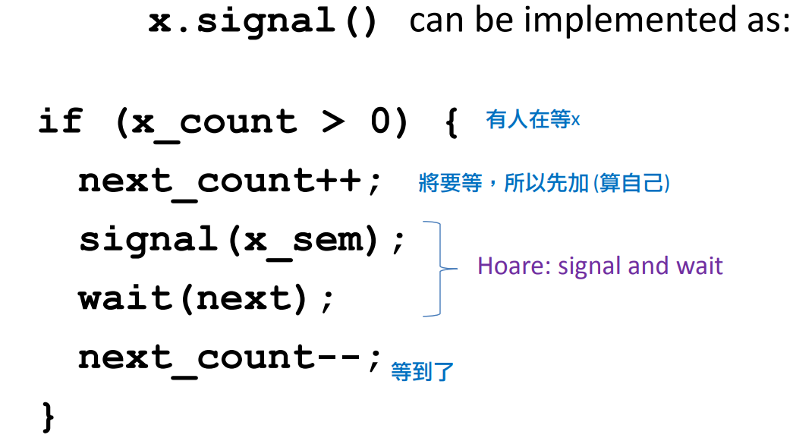
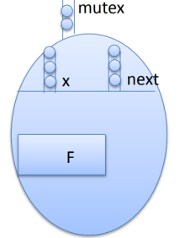
Conditional var

Slide 5
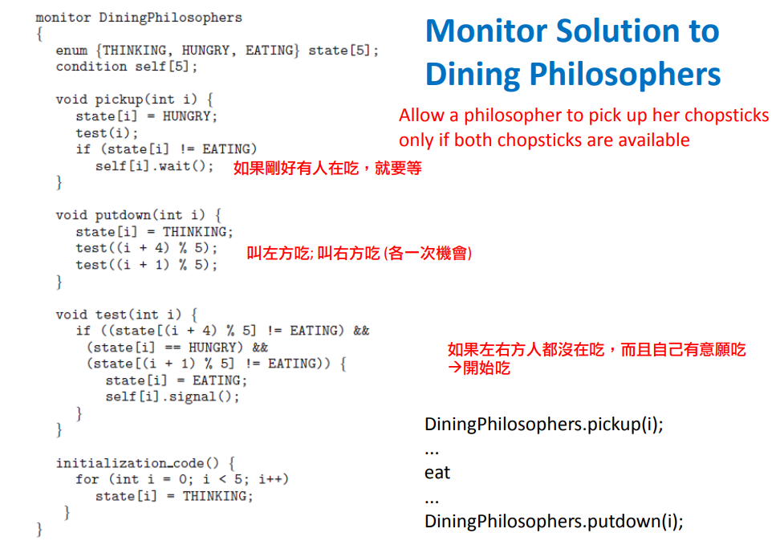
哲學家問題
Test周圍有人在吃就要等
Test 會看周圍兩人有沒有在吃
且自己有沒有意願
都符合就開吃
結束時(putdown)可以看兩邊有沒有要吃

Slide 6
課後閱讀
Lock contention?
如果lock 在被請求時會block => contended
反之 => uncontended
high contended == 相對多個thread競爭
=>降低總體效能
Critical-section object 為何效能會好?
有競爭到資源(需要)時才會使用kernel mutex

Slide 7
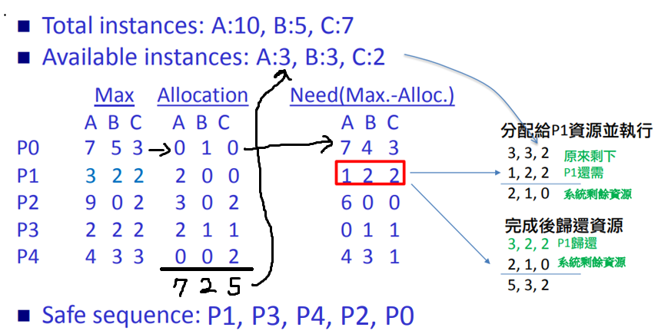
Banker `s algorithm

Slide 8
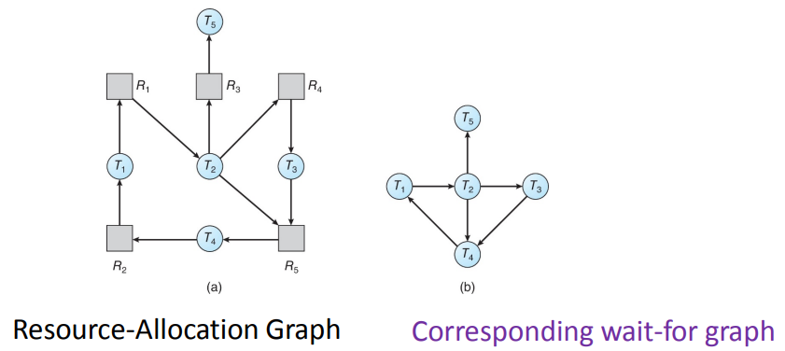
Deadlock detection

Slide 9
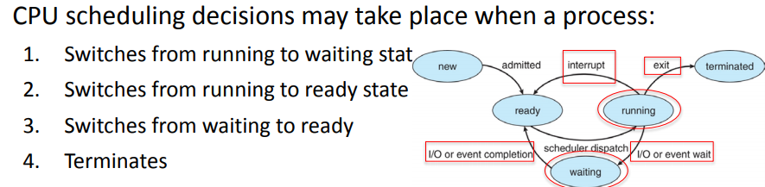
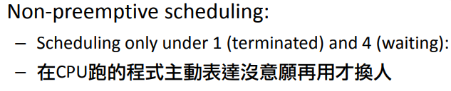
CPU Scheduling 時機

Slide 10
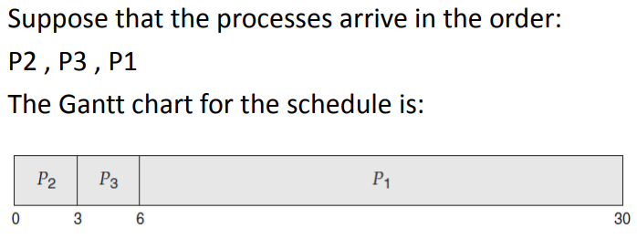
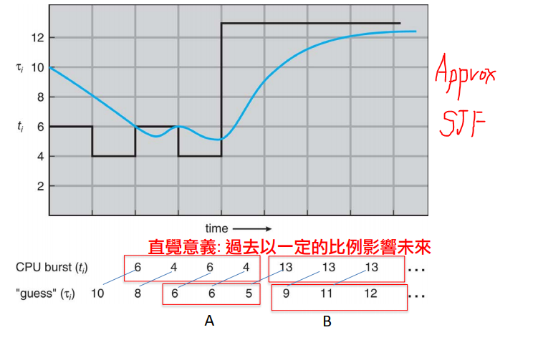
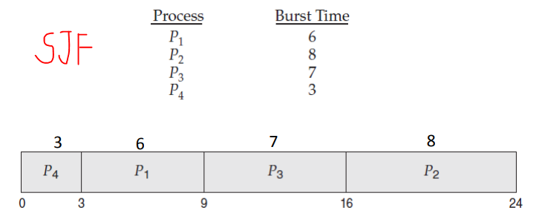
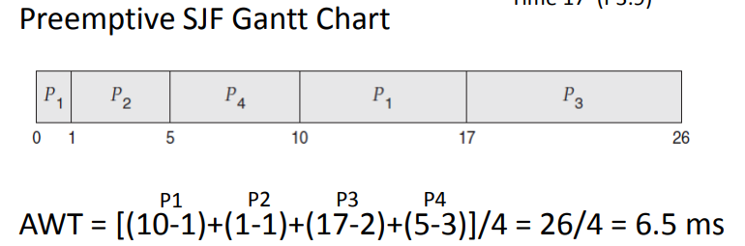
不同schedule

Slide 11
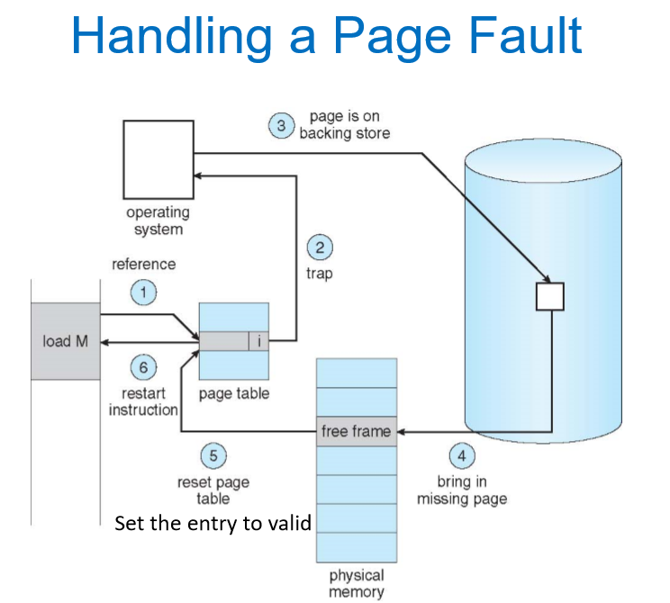
page fault

Slide 12
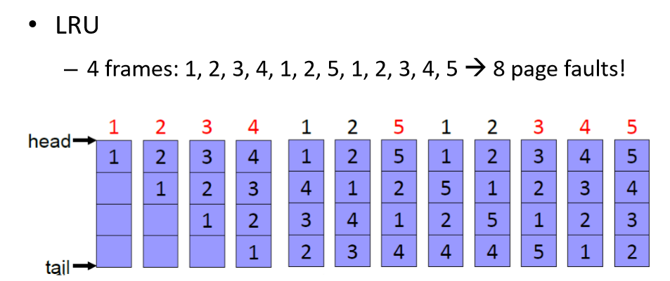
LRU

Slide 13
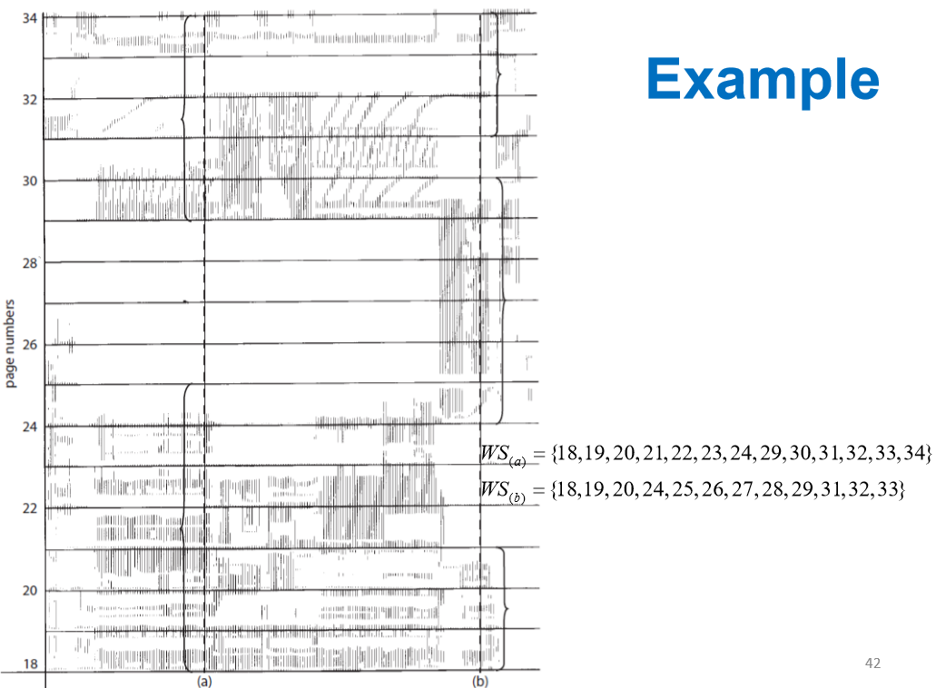
work set

